Slide 1
Secure Social Network (Motivation und Persona)

Slide 2

Startpage
Authentification Method
SSN
SSN
SMS
E-Mail:
Password:
Push
Code-Gen
Next
Biometric

Slide 3


Login Successful
Login NOT Successful
SSN
SSN
Silie
Peter
Hood
Robin
News
Fake-News
News
Fake-News
News
Fake-News

Slide 4
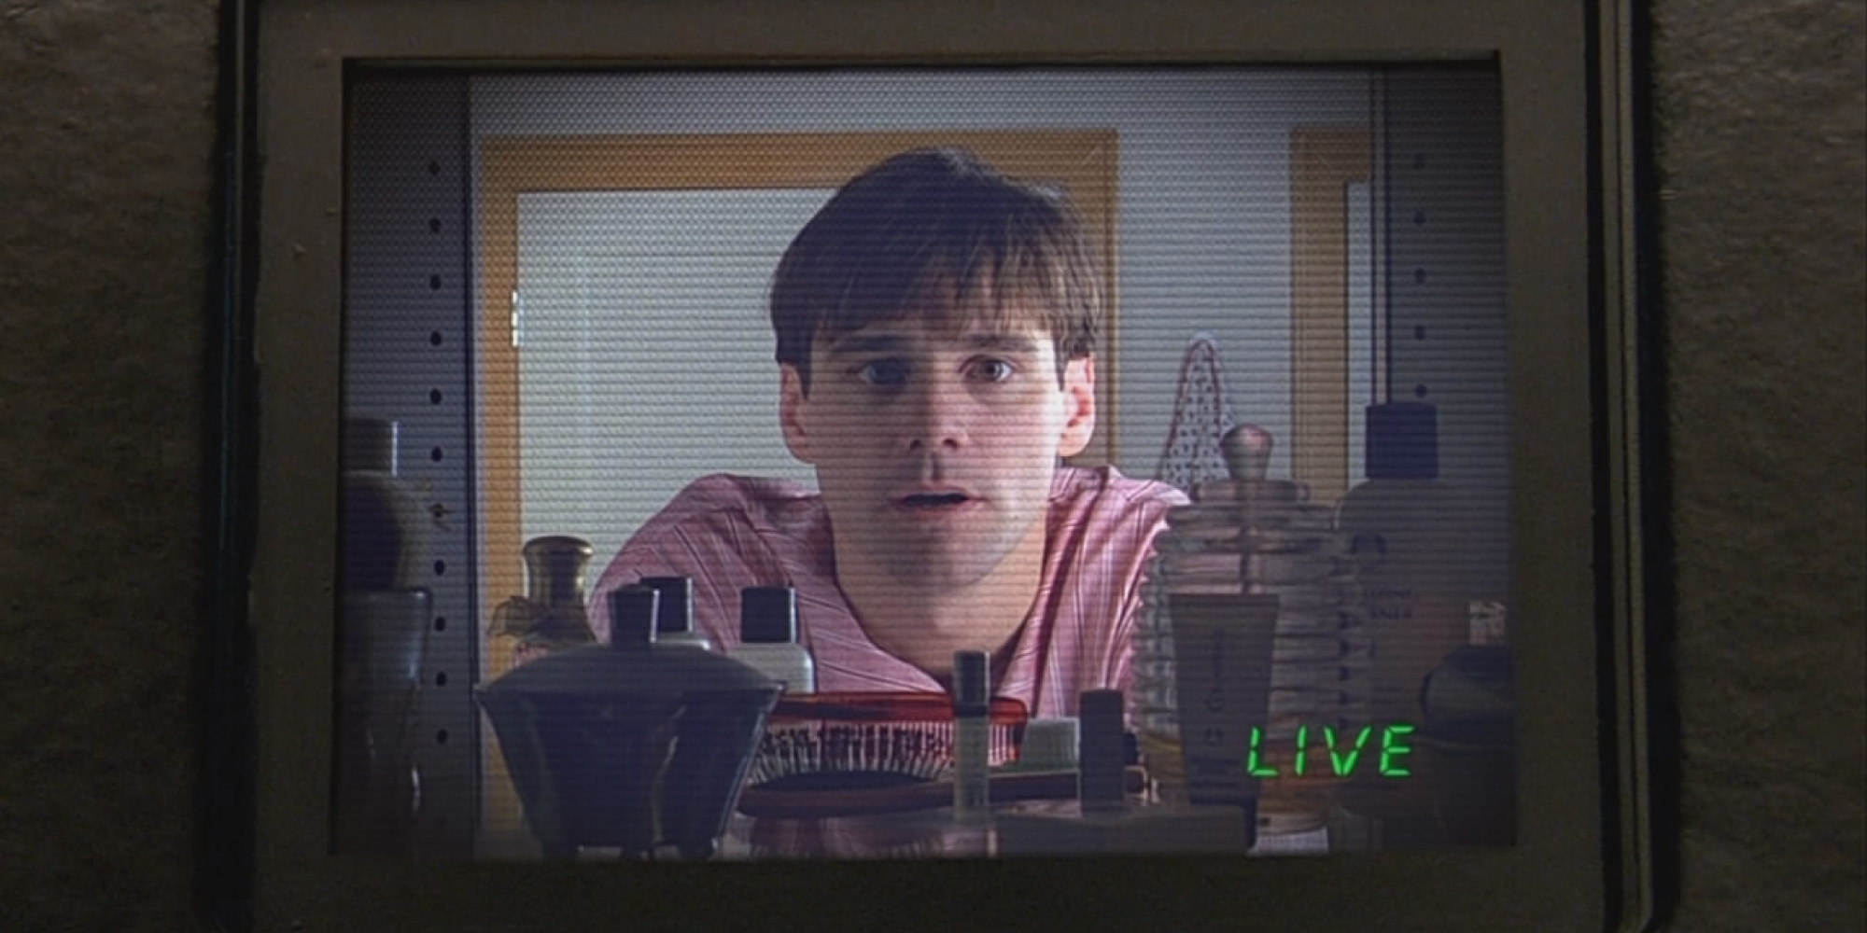
Beschreibung:
Peter möchte sich in sein Konto bei der neuen Social Media Plattform „Secure Social Network“ (SSN) einloggen. Auf der Startseite muss er sich zunächst mit seiner Mail-Adresse und seinem Passwort authentifizieren. Anschließend wird er aufgefordert sein hinterlegtes Authentifizierungsverfahren aus einer Liste möglicher Verfahren auszuwählen und sich mit diesem zu authentifizieren. Unabhängig davon, ob E-Mail und Passwort oder das gewählte zusätzliche Authentifizierungsverfahren korrekt waren, wird ihm ein erfolgreicher Login. Nur wenn alle Schritte der Authentifizierung korrekt waren, gelangt er in sein Konto von SSN. Andernfalls gelangt er in ein täuschen echt aussehendes, zufällig generiertes Fake-Konto von SSN. Der Funktionsumfang des Fake-Kontos unterscheidet sich nicht von dem eines echten Kontos. Nur der Inhaber des echten Kontos ist in der Lage das Fake-Konto als solches zu entlarven. Durch die Nutzung des Fake-Kontos soll kein Schaden für die echten Nutzer entstehen.

